Slide 1
ΑΡΧΑΙΚΗ ΤΕΧΝΗ

Slide 14
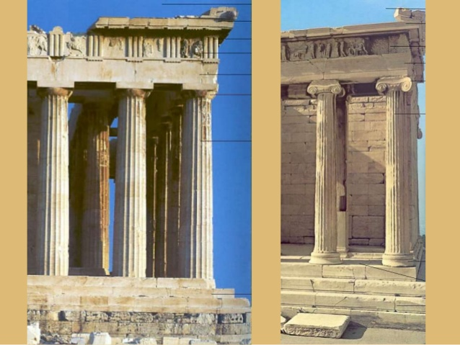

Slide 24
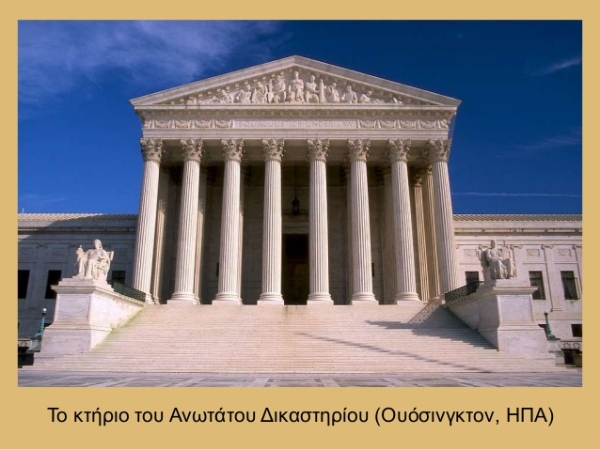

Slide 27
Κορίνθιοι

Slide 28
Αθηναίους
(του πηλού)

